Slide 1

Clase 20
Java-POO Parte 1
Instalar NetBeans , Manejo de Clases , Herencia , Abstracción

Slide 2
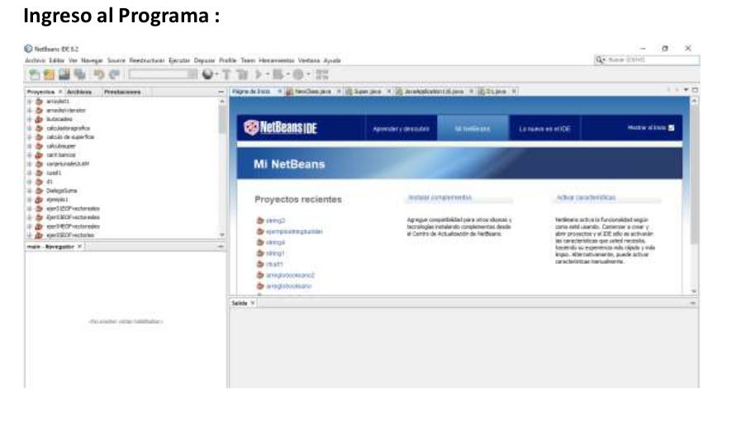
Notes:
2

Slide 3
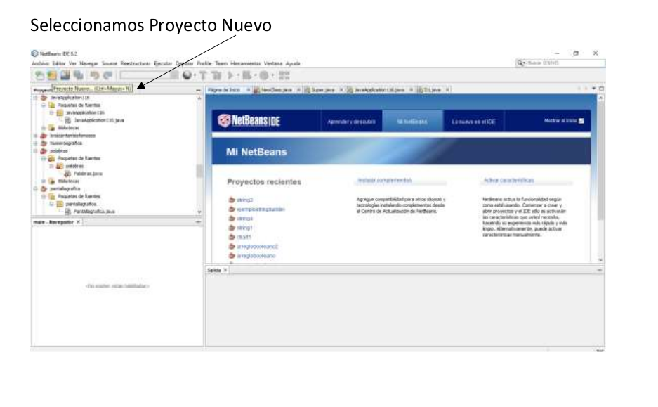
Notes:
3

Slide 4
Notes:
4

Slide 5
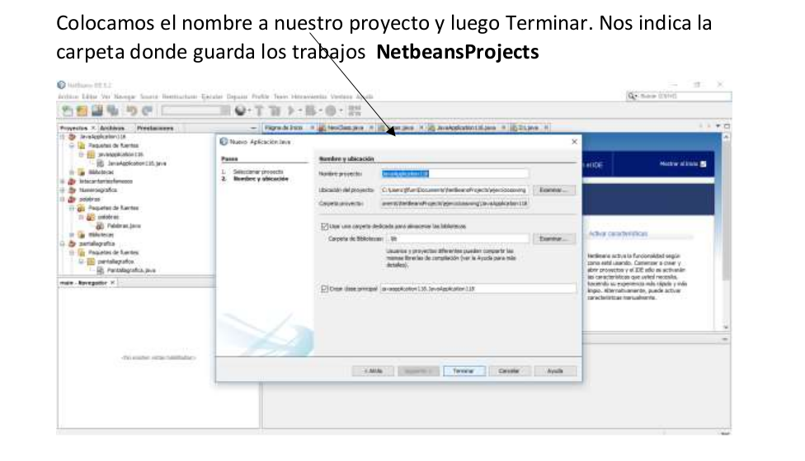
Notes:
5

Slide 6

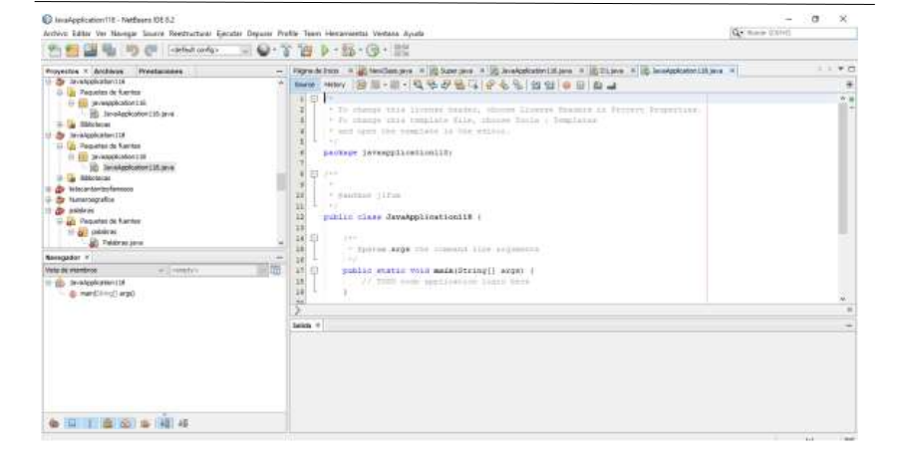
Notes:
6

Slide 7

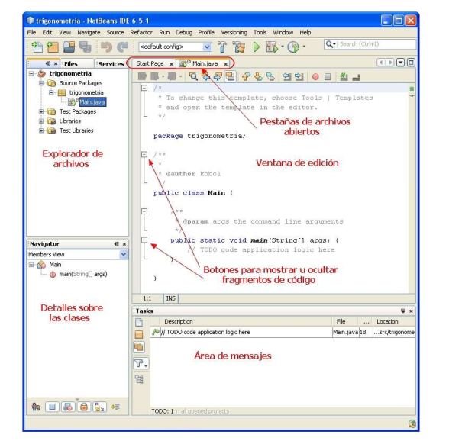
Notes:
7

Slide 8
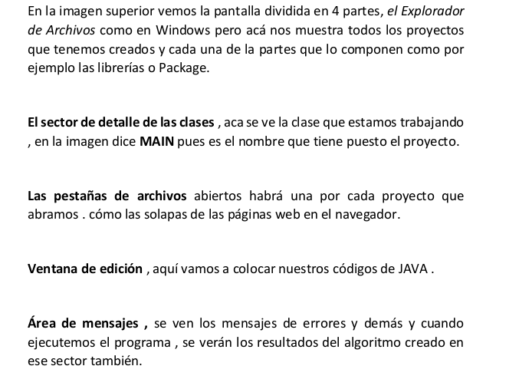
Notes:
8

Slide 9
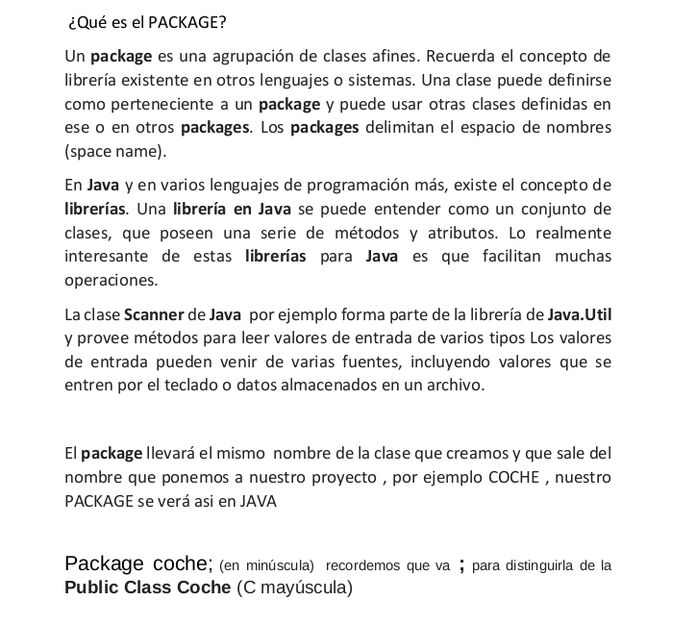
Notes:
9

Slide 10
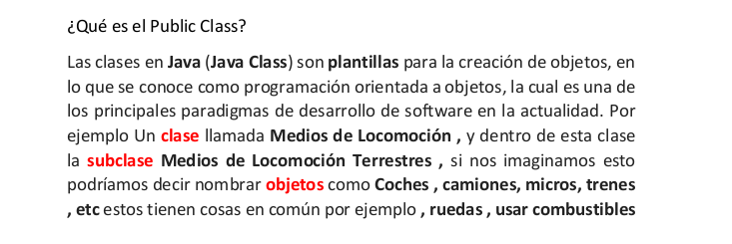
Notes:
10

Slide 11
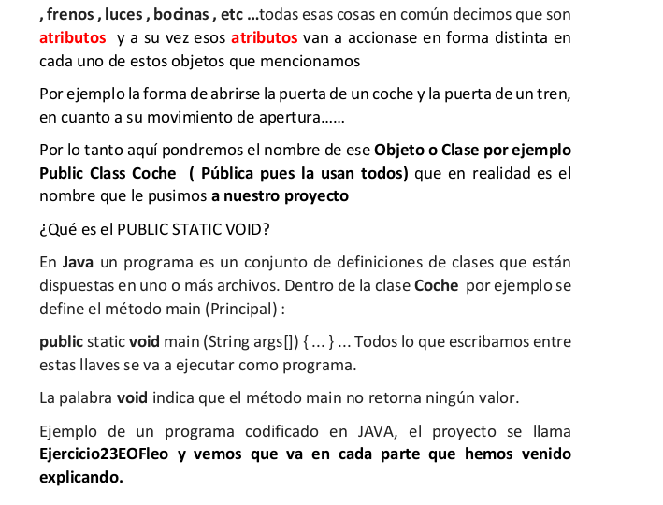
Notes:
11

Slide 12
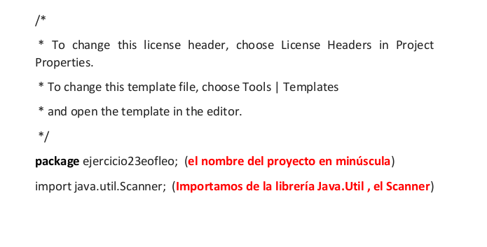
Notes:
12

Slide 13
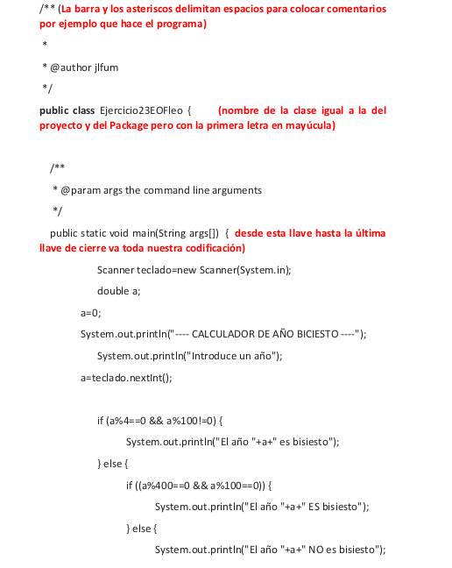
Notes:
13

Slide 14
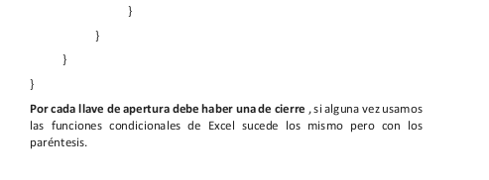
Notes:
14

Slide 15
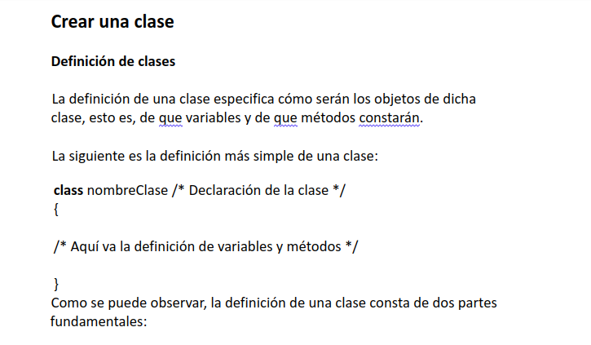
Notes:
15

Slide 16
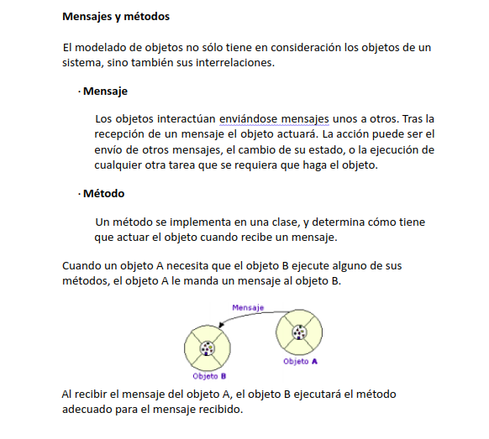
Notes:
16

Slide 17
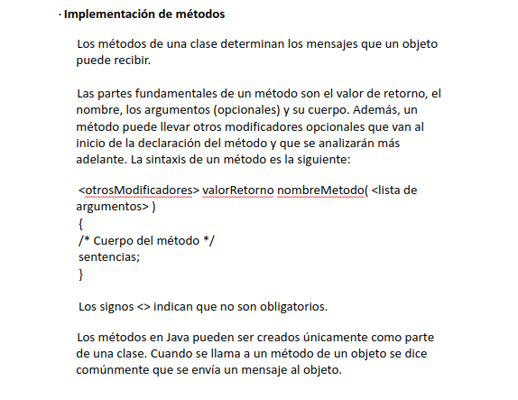
Notes:
17

Slide 18

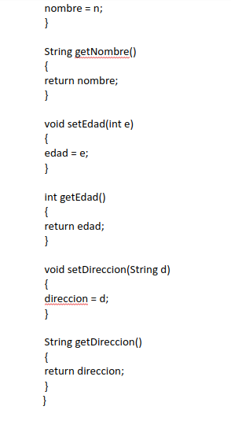
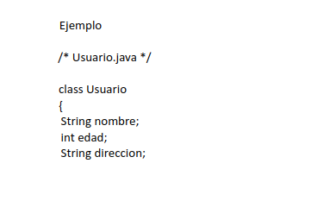
Notes:
18

Slide 19


Notes:
19

Slide 20
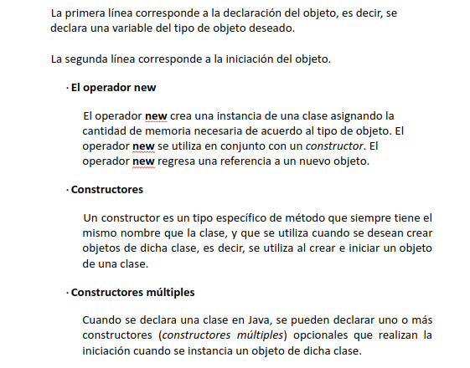
Notes:
20

Slide 21
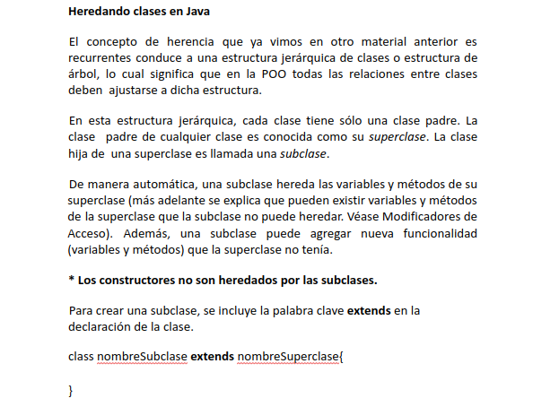

Notes:
21

Slide 22

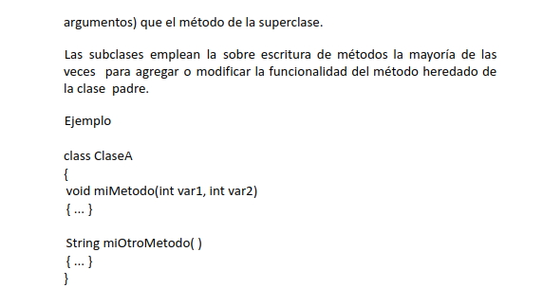
Notes:
22

Slide 23
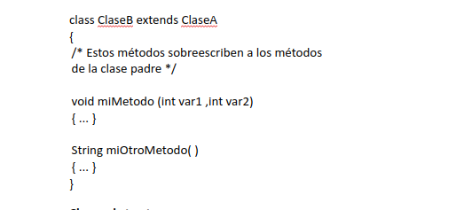
Notes:
23

Slide 24
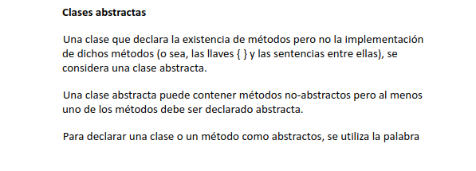
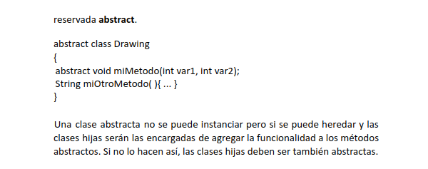
Notes:
24

